Slide 2
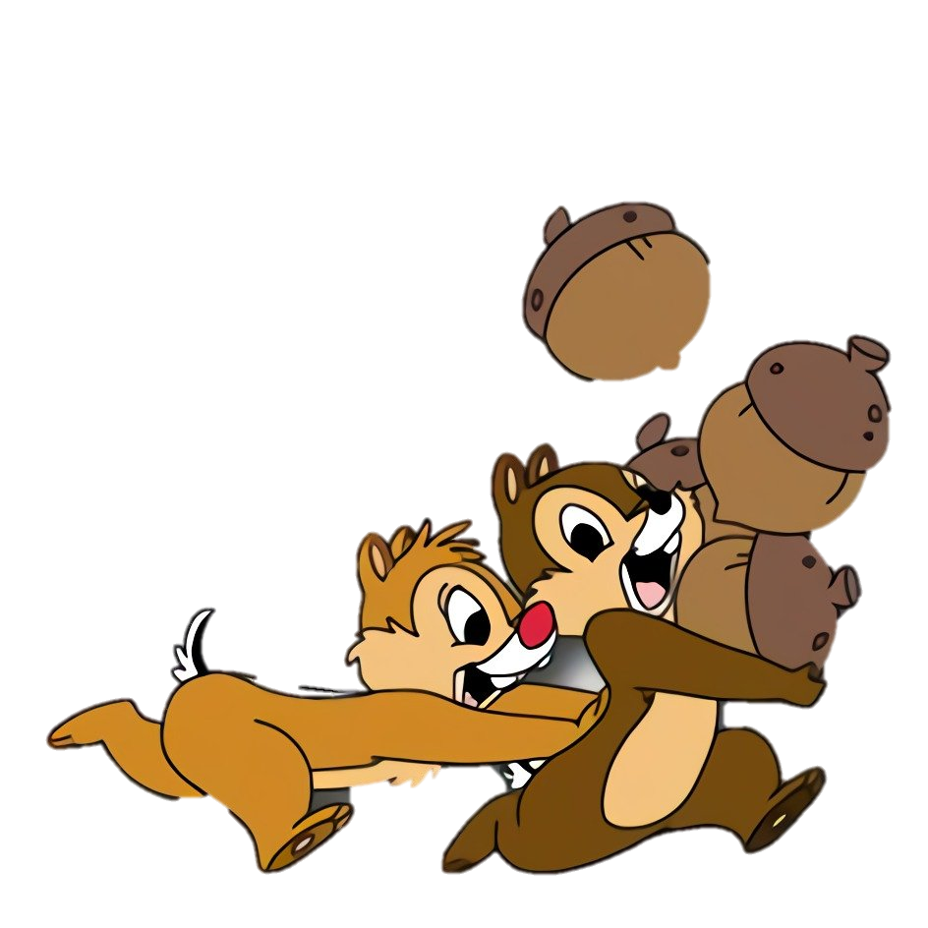
THỢ SĂN HẠT DẺ

Slide 3
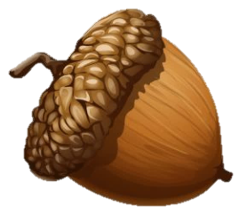
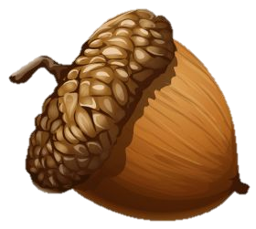
9 + 6 = ?
A
B
15
13
C
D
14
12

Slide 4
Sai mất rồi!!!

Slide 5
Đúng rồi!
+1

Slide 6
8 + 7 = ?
A
B
13
14
C
D
12
15

Slide 7
Sai mất rồi!!!

Slide 8
Đúng rồi!
+1

Slide 9
7 + 9 = ?
A
B
14
15
C
D
13
16

Slide 10
Sai mất rồi!!!

Slide 11
Đúng rồi!
+1

Slide 12
NO BỤNG RỒI!!!

Slide 13
CHỦ ĐỀ 2
PHÉP CÔNG, PHÉP TRỪ
TRONG PHẠM VI 20
BÀI 9: BÀI TOÁN VỀ THÊM BỚT
MỘT SỐ ĐƠN VỊ

Slide 14
TIẾT 1

Slide 16
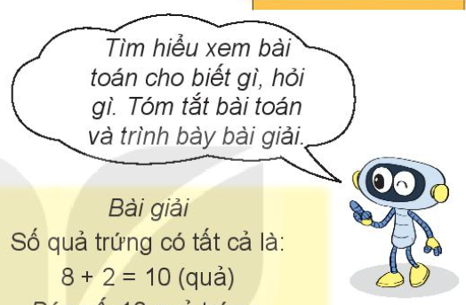
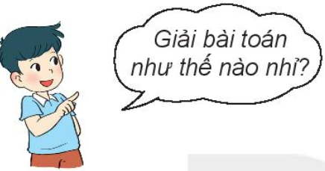
Giải bài toán về thêm một số đơn vị
Bài toán: Cô có 6 cái kẹo, cô thêm 3 cái kẹo. Hỏi cô có tất cả bao nhiêu cái kẹo?
Tóm tắt:
Có : 6 cái kẹo
Thêm : 3 cái kẹo
Có tất cả: … cái kẹo?
Bài giải
Cô có tất cả số cái kẹo là:
6 + 3 = 9 (cái kẹo)
Đáp số: 9 cái kẹo.

Slide 17
CÁC BƯỚC GIẢI BÀI TOÁN CÓ LỜI VĂN
Bước 1: Tìm hiểu, phân tích, tóm tắt đề bài
Bước 2: Tìm câu lời giải, phép tính
Bước 3: Trình bày bài giải. (Lời giải, phép tính, đáp số)

Slide 19
1
Lọ hoa có 9 bông hoa, Việt cắm thêm 6 bông hoa. Hỏi lọ hoa có tất cả bao nhiêu bông hoa?
Tóm tắt
Có : bông hoa
Thêm : bông hoa
Có tất cả: … bông hoa?
?
9
?
6

Slide 20
2
Có 8 bạn đang chơi kéo co, có thêm 4 bạn chạy đến cùng chơi. Hỏi lúc đó có tất cả bao nhiêu bạn chơi kéo co?
Tóm tắt
Có : bạn
Thêm : bạn
Có tất cả: … bạn?
8
?
4
?

Slide 21
CỦNG CỐ BÀI HỌC
Notes:
Bài giảng thiết kế bởi: Hương Thảo - tranthao121006@gmail.com

